Slide 1
A Relative Reinforcer Theory of Autism
Lars Klintwall
Espen Borgå-Johansen
Per Holth
Svein Eikeseth

Slide 2
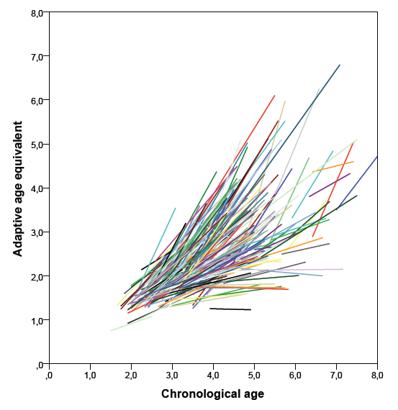
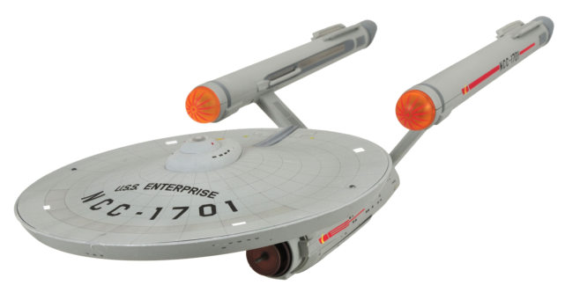
Innehåll
Varför lär sig barn olika mycket i EIBI?
Varför lär sig vissa barn autismbeteenden?
Kanske för att de inte är socialt motiverade?
Kanske för att de är för bra på att stimma?
Hur kan man undersöka detta?
Vad skulle man kunna använda det till?
Automatic reinforcers
Social reinforcers

Slide 3
Effekt av EIBI: variationen!

Slide 4
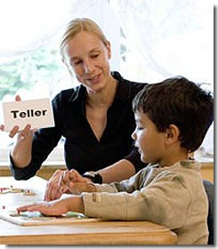
Variation i behandlingen
Intensity of intervention
(Eikeseth 2002, 2006)
Quality of supervision
(Bibby et al, 2002)
Amount of supervision
(Eikeseth, 2009)
- Allegiance to ABA (pilot)
(Klintwall, Gillberg, Bölte & Fernell, 2011)
- Allegiance: Replication på STI & Banyan
=

Slide 5
Variation fra barnet: beneficial factors
Low age (Harris & Handleman, 2000)
High IQ (Ben-Itzchak & Zachor, 2007)
No dysmorphologies (Stoelb et al, 2004)
MR or PDD-NOS (Eldevik et al, 2010; Smith, Groen & Wynn, 2010)

Slide 6
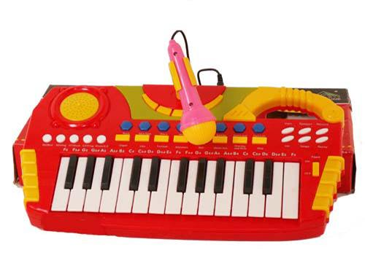
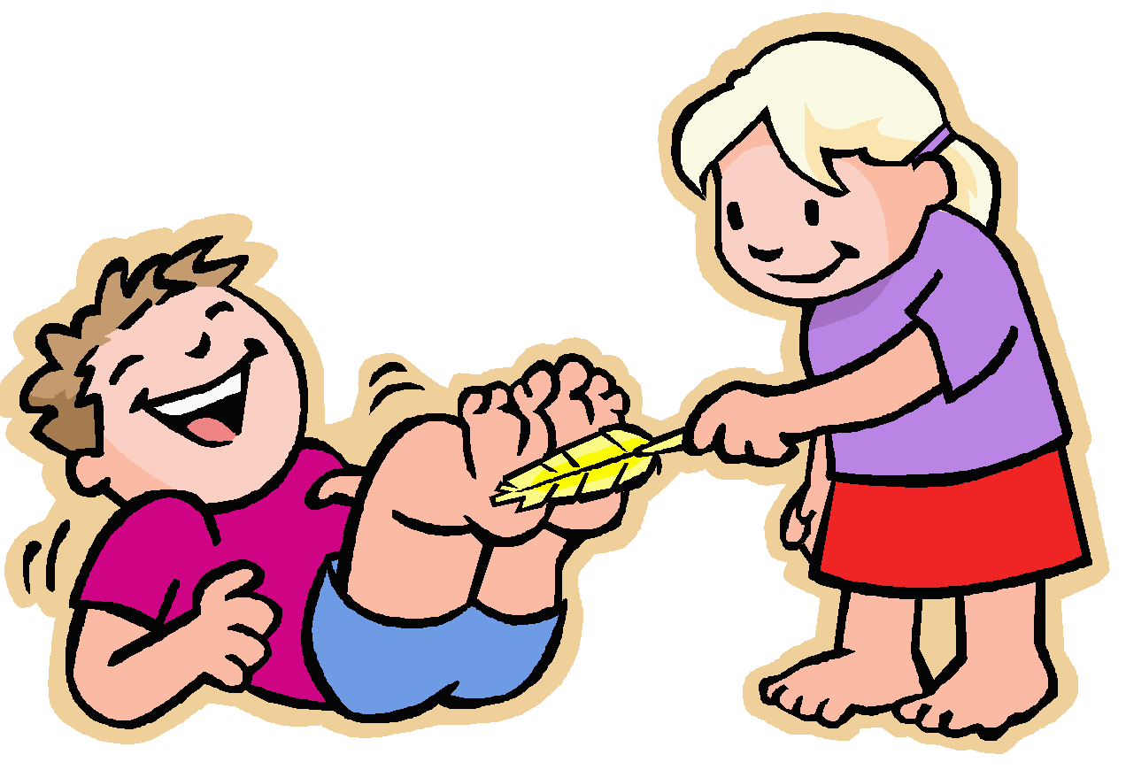

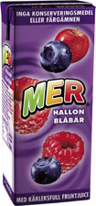
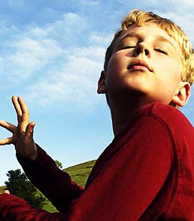
Mulig prediktor: forsterkerprofil
Socialt medierade forsterkere
(inkl sociala forsterkere)
Automatiska forsterkere = stereotypier
Predicts outcome?
(Skinner, 1953;
Lovaas, Newsom & Hickman 1987)

Slide 7
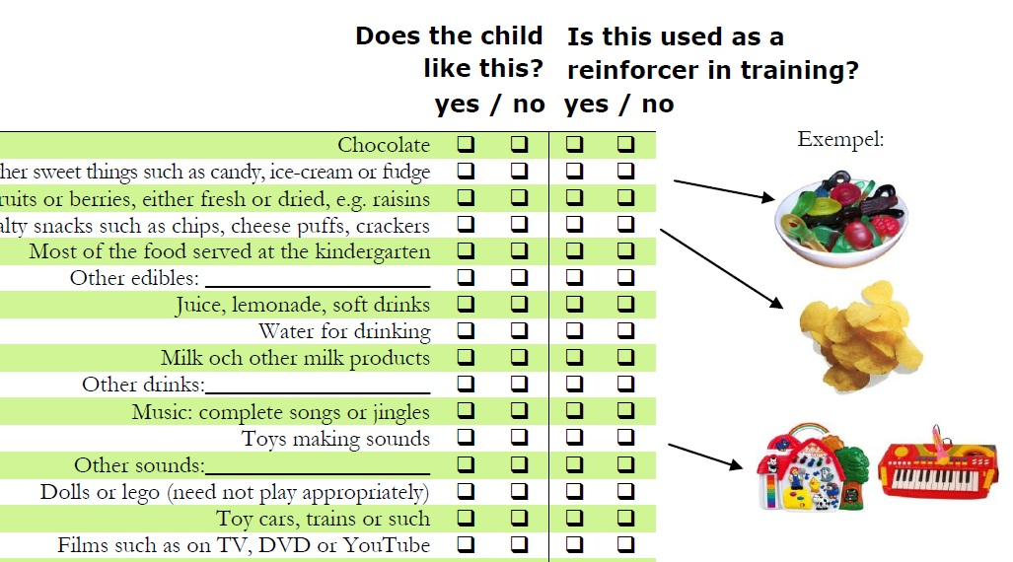
Pilotstudie: SMARQ
Inter-rater reliability: kappa 0.55 (halvbra) (Negil Guitierrez)
Validity S: 80 % med förstärkartest (Anine Syverinsen & Mariann Strøm)
Validity A: 87 % med observation (Bernt Kristiansen & Ida Berge Myrvang)

Slide 8
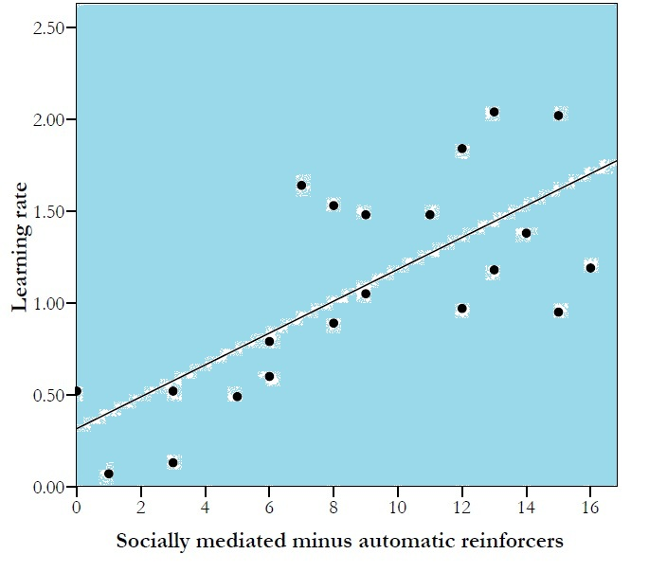
Pilotstudie
Automatiska Sr+ neg
Sociala Sr+ pos
50 % förklarad varians (!)
Men: retrospektivt
(Klintwall & Eikeseth, 2011)

Slide 9
Pilotstudie: implikationer
Fokus på att öka förstärkarrepertoar tidigt i behandling
(motverkar mättnad, varierande MO’s etc)
Predicts developmental trajectory IN treatment
What about development regardless of treatment?...
  Med andra ord: identifiera barn som kommer att få autism?

Slide 10
Husk! Autism är en beteenderepertoar (DSM-IV)
(a) Ingen icke-verbal kommunikation
(b) Skapar inga kamratrelationer
(c) Delar inte glädje, intressen eller aktiviteter med andra
(d) Ingen social eller emotionell ömsesidighet
Lack of social interest
(a) Snakker ikke åldersadekvat (kompenserar inte)
(b) Inleder eller upprätthåller inte samtal
(c) Pratar stereotypt (upprepar sig, ekolali, prosodi)
(d) Leker inte låtsaslek eller imitativ lek
Verbal behavior
deficit
(a) Intresserar sig bara för begränsade områden
(b) Insisterar på rutiner eller ritualer
(c) Motoriska manér (tex handviftningar)
(d) Tittar mycket på delar av saker
Stereotypic behaviors

Slide 11
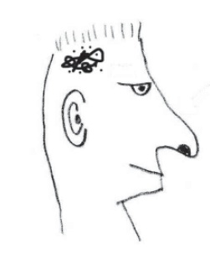
Varför har vissa barn autismbeteenden? – theory of mind explanation
Primary cause
Emanating behavior
No eye-contact or social interest
No verbal behavior
Stereotypic behaviors
Damaged theory of mind module
Specific neurological lesion
Core symptom

Slide 12

Ferster, 1961
Primary cause
Emanating behavior
No verbal behavior
Parents punishes verbal behavior
Parenting style
Core symptom
Stereotypic behaviors
No eye-contact or social interest

Slide 13
Drash & Tudor, 2004
Primary cause
Emanating behavior
Disruptive behaviors
Crying whining etc (mands) pos/neg reinforced
Parenting style
Core symptom
No verbal behavior
No eye-contact or social interest
Stereotypic behaviors

Slide 14
The role of experience
Teoriene til Ferster og Drash & Tudor stämmer dåligt med data:
The evident role of genetics & lesions
No support for a deviant parenting style
Romanian adoptees: only 20 % autism, and transient
More likely: medfödd inlärningskillnad får stora effekter över inlärningshistoria

Slide 15
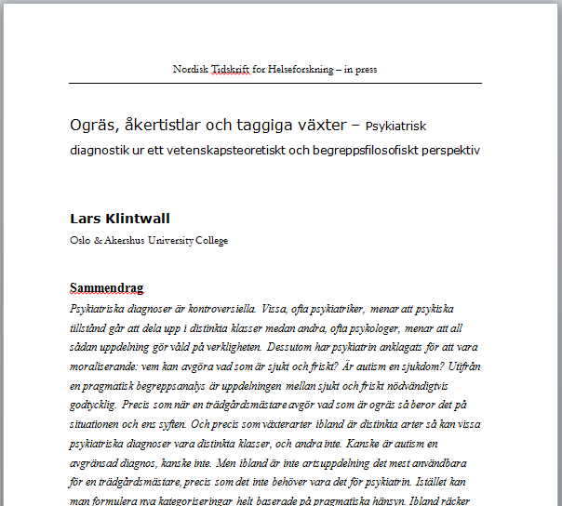
Beteendeanalytisk diagnostik
Små medfödda skillnader, tex i vad som är förstärkande, får enorma effekter på vidare betingade förstärkare, och på den beteenderepertoar som utvecklas.
Ex spela musik, sporta
Myten om barnet i glaskulan

Slide 16
Two etiologies for autism
1
2
Primary social reinforcers too weak: faces, voices, touch (Spradlin & Brady, 1999, Dawson, 2010)
Primary automatic reinforcers too strong: repetition, angles, self-stimulation (Eikeseth, 2005)
In common: Other stimuli never become conditioned reinforcers
Nota bene: Not excluding other pathways!

Slide 17

Relative Reinforcer Theory of Autism
Automatic reinforcers
Social reinforcers

Slide 18
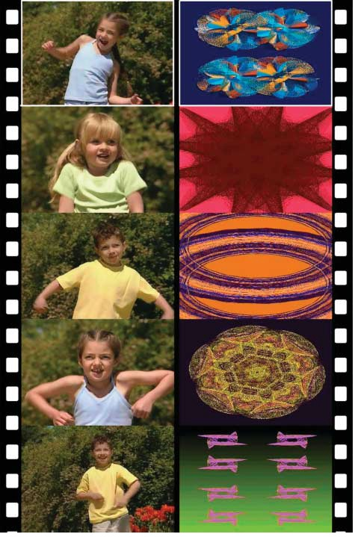
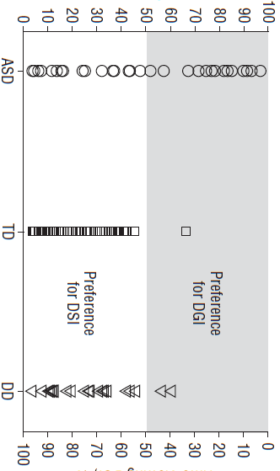
Pierce et al, 2010: ”Preference for Geometric Patterns Early in Life as a Risk Factor for Autism”
Autism
Typical
Delayed

Slide 19
Individual variation in primary reinforcers
Difference in primary reinforcer valences, specifically:
Faces (Valenza, 1996)
Voices (Rhea, 2007)
Repetetive visual
Repetetive auditive
Primary reinforcer valences might be genetically coded (examples from obesity, olfaction)

Slide 20
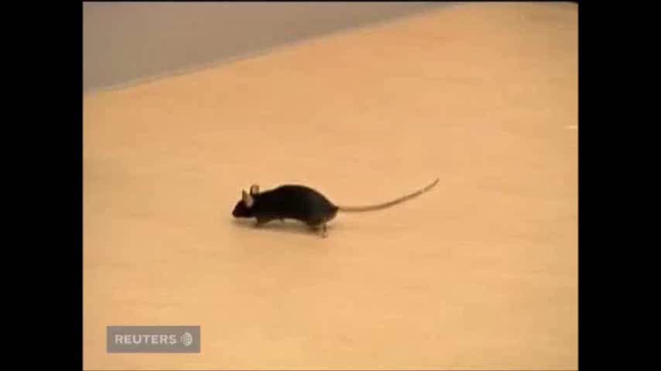
Olfaction: specific genes for specific negative reinforcers Kobayakawa et al, 2007: http://vimeo.com/6608737
The behavior of mice is negatively reinforced by the smell of cats. This is a primary reinforcer. However:

Slide 21

Applications for mapping of SR+
Identify genes & endophenotypes (Gottesman & Gould, 2003)
Identify high-risk infants (Swaigenbaum et al, 2005)
Evaluate interventions aimed at establish social S^{R+}
(F.eks Holth, Vandbakk, Finstad, Grønnerud & Akselsen-Sørensen, 2009)
Thus: prevent autism (Dawson, 2008)

Slide 22
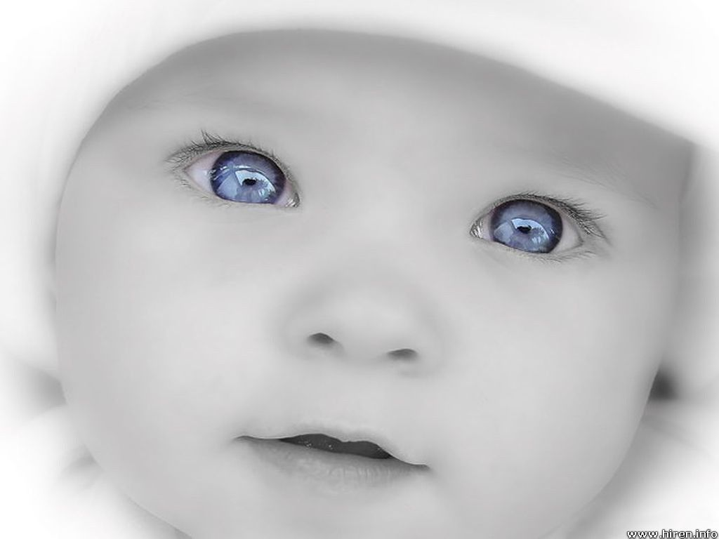
Techniques for mapping early reinforcers
Children aged 10 – 18 months
Eye-tracking (Skinner, 1953)
Ipad-test (touch screen to
get stimulus)
Which is best?

Slide 23
video

Slide 24

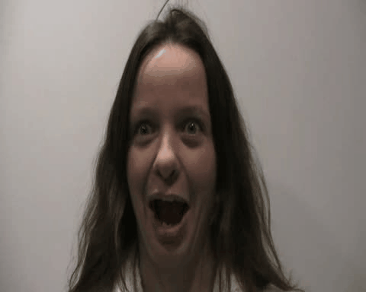
Eye-tracking: pilot
IOA = 96 % !
Presentasjonens tittel 11.02.2012

Slide 25
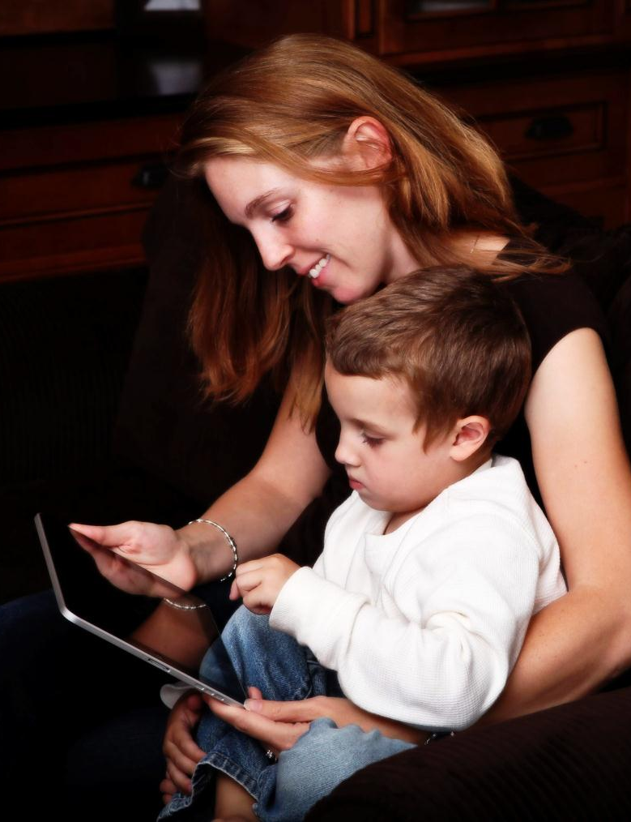
Ipad test
S^{D}: Blurred image / low sound
Response: touch screen
S^{R+}: full-strength presentation
Number of responses is counted
Presentasjonens tittel 11.02.2012

Slide 26
Prevent autism
EIBI
Autistic behaviors
Too weak social reinforcers
Too strong automatic reinforcers
Too weak primary social reinforcers
prevention

Slide 27
EXTREMT tidig intervention
Very early identification and intervention

Slide 28
A Relative Reinforcer Theory of Autism
Lars Klintwall
Espen Borgå-Johansen
Per Holth
Svein Eikeseth

